Slide 1
ARDUINO Y PROGRAMACION
EN EL DESARROLLO DE PROYECTOS DE CIENCIAS
Y
ELECTRONICA
SESION 3

Slide 2


Slide 3
¿Qué es IoT?
Para que sirve?

Slide 4
Internet de las Cosas IoT
Se refiere a la posibilidad de que sensores-dispositivos que arrojan datos puedan ser interconectados a Internet a través de algún medio de transmisión y subsecuente protocolo de comunicación.
Sobre lo anterior se implementan soluciones y se toman acciones, posibilitando el intercambio de datos y flujo ininterrumpido de información que los dispositivos conectados entregan.

Slide 5
Internet de las Cosas IoT - ¿Cómo funciona?
Mediante componentes(cruciales) interconectados:
Sensores y Actuadores.- recopilan información del medio o entorno
Conectividad.- WiFi, Bluetooth, Red 4G, 5G →Envío de datos a servidor centralizado.
Aplicación/Servicio IoT.- Procesamiento de datos recopilados mediante algoritmos(machine learning, IA) → Obtención de información practica utilizable.
Interfaz grafica de usuario( GUI).- Permite administrar/monitorear lo anterior (Cfgs, preferencias, rendimiento, estados)

Slide 6
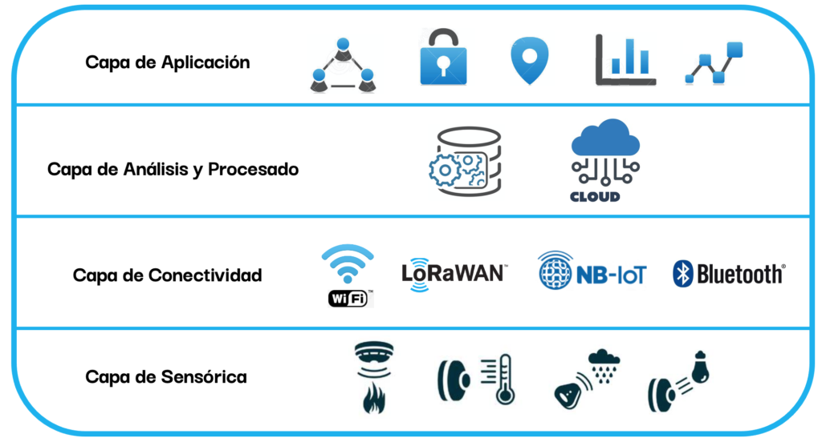
Internet de las Cosas IoT - ¿Cómo funciona?

Slide 7
IoT: Entonces?
Este ciclo continuo:
Recopilación →Procesamiento→ Respuesta permite la automatización de tareas y el anticipo de necesidades

Slide 8
IoT: Casos comunes
Dispositivos Hogar Inteligentes.- pueden ayudar en la eficiencia energética, seguridad y comodidad(enchufes inteligentes, termostatos, cámaras)
Tecnologías Wearables.- pueden hacer seguimiento del estado de salud de una persona(frecuencia cardiaca, sueño, pasos dados)
Dispositivos Médicos.- complementan la atención y diagnostico medico
Ciudades Inteligentes.- infraestructura, salud y medio ambiente(contaminación)
Industria logística,, transporte y Agricultura.- Los disp. IoT pueden seguir el rendimiento o tiempos de maquinaria, inventarios para luego realizar una gestión de activos aumentando productividad

Slide 9
IoT - ¿Por qué es importante?
Aumenta eficiencia y Productividad: ex. Mantenimiento predictivo.
Genera ahorros de costos: ex. Eficiencia energía eléctrica
Mejora la toma de decisiones: basadas en datos , optimizar procesos ,el anticipo de necesidades y comprensión de comportamiento del cliente

Slide 10
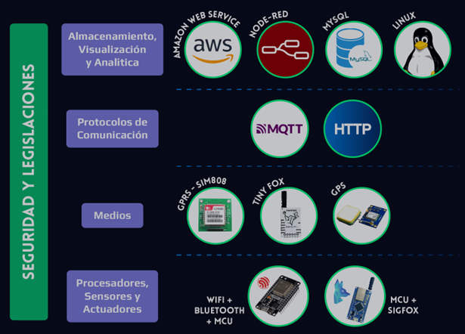
IoT - ¿Cómo se estructura un proyecto?

Slide 11
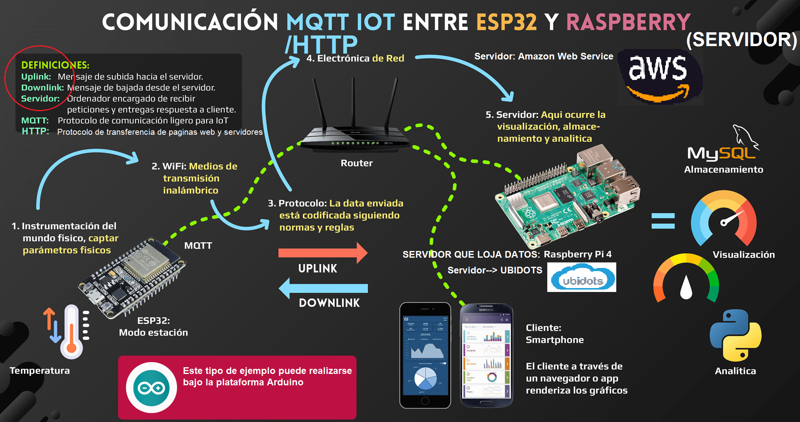
IoT – Topología típica a nivel de HW: WiFi

Slide 12
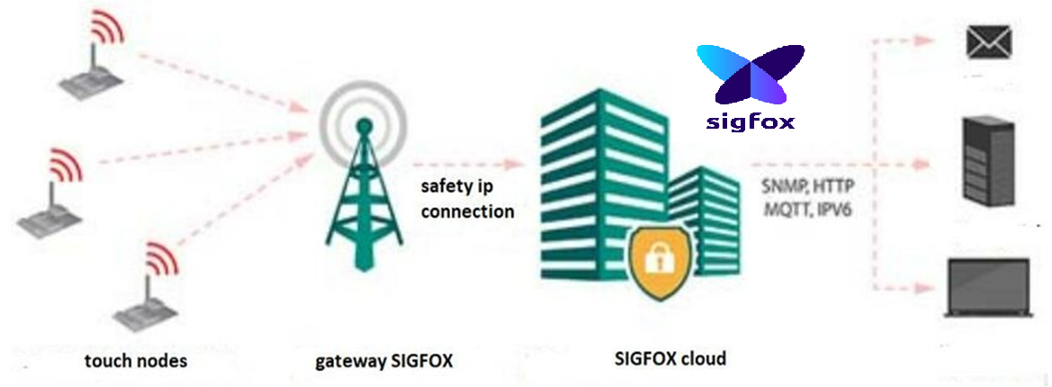
IoT – Topología típica a nivel de HW: Sigfox

Slide 13
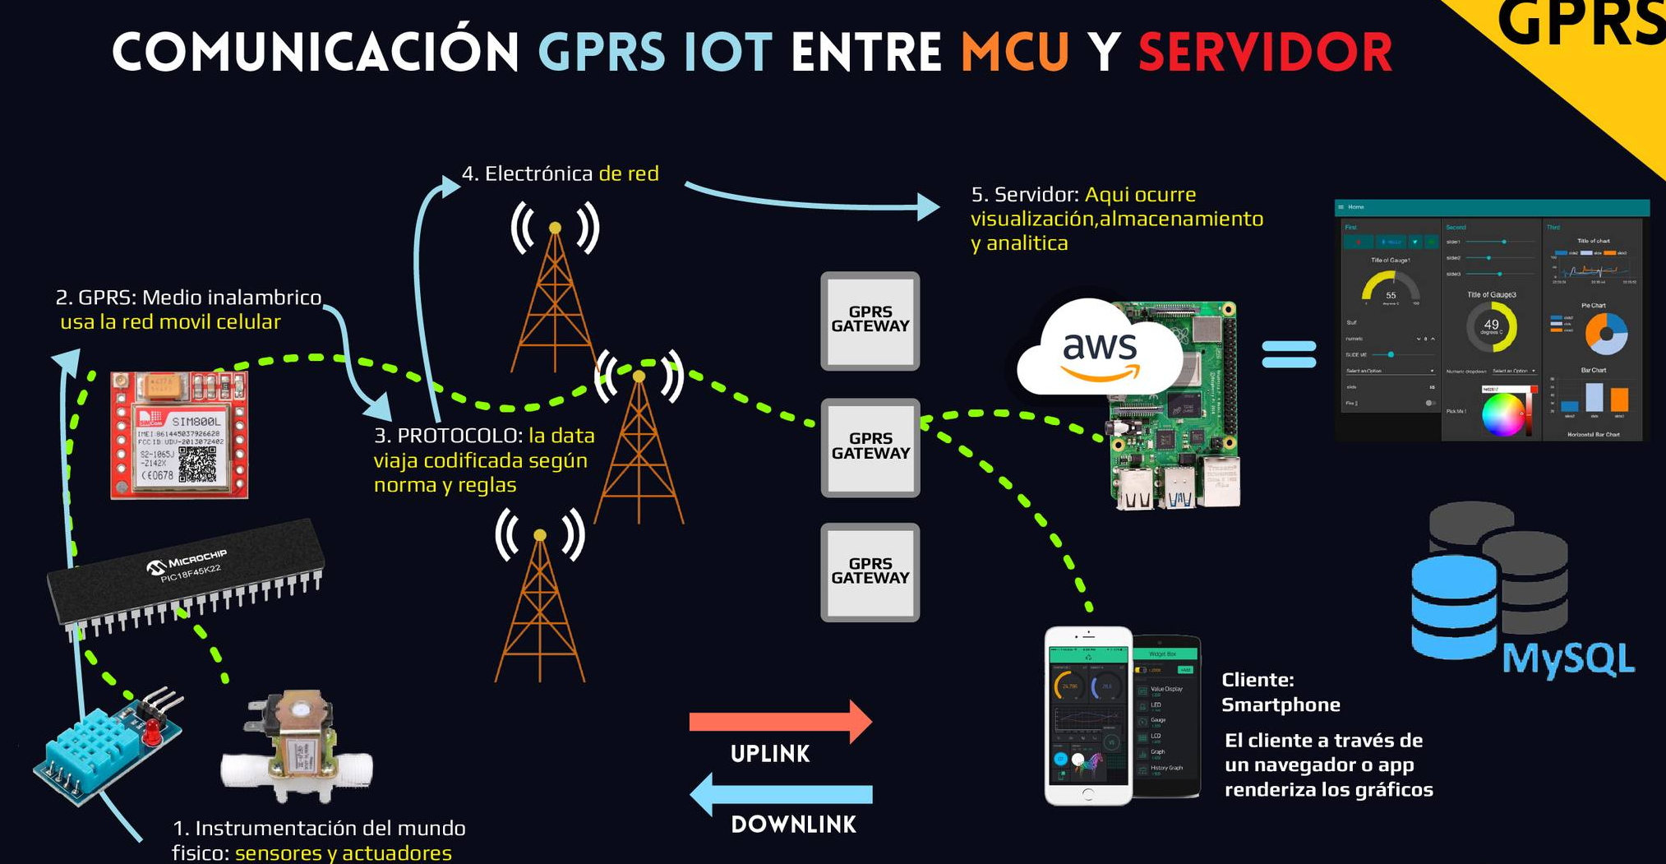
IoT – Topología típica a nivel de HW: GSM/GPRS

Slide 14
Medio de Transmisión
Involucra el acceso un medio de comunicación puede ser cableado(ex. Ethernet) o inalámbrico(ex. WiFi)
Suele haber un punto de acceso (AP) o puerta de enlace(Gateway) al cual conectarse.
Un dispositivo basado en MCU que recolecte datos debe contar primero con una capa de código para acceder al medio(WiFi) y poder evaluarse su estado de conectividad (Direccion IP ,Direccion MAC , conectado? )

Slide 15
Medio de Transmisión
La placa NodeMCU basada en ESP8266 suele tener HW de WiFi incorporado así como demás pines para poder leer sensores o escribir en actuadores.
OBS: Se debe contar con la data de instrumentación del mundo físico y el driver USB instalado de Silicon Labs
OBS: Cuidado , Los niveles lógicos son de 3.3V
Ver a continuación:

Slide 16
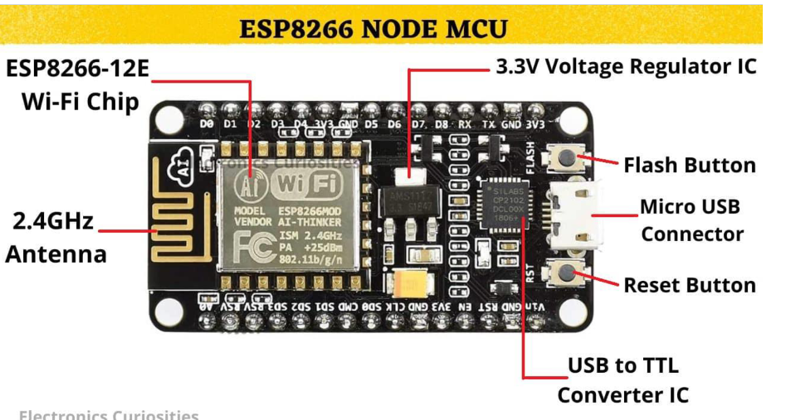

Slide 17
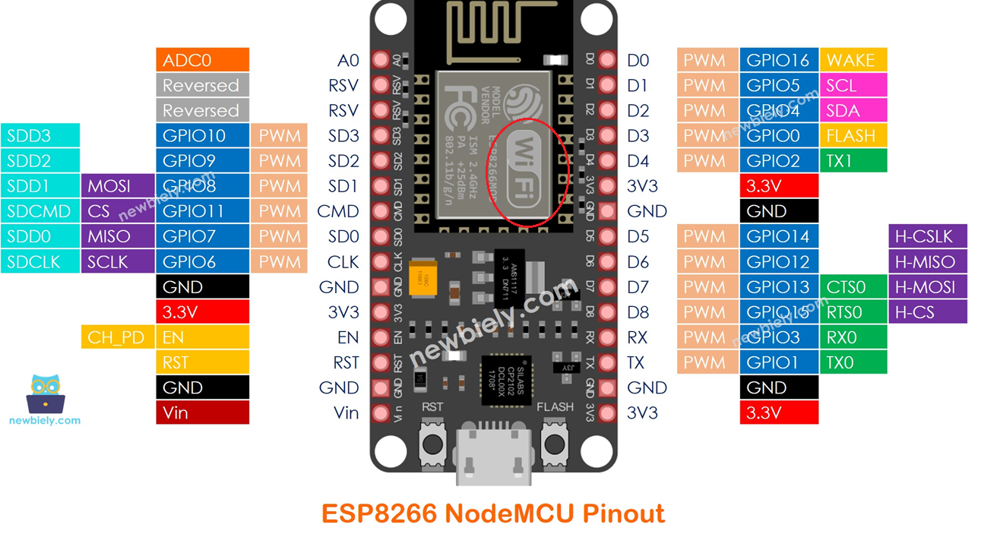

Slide 18
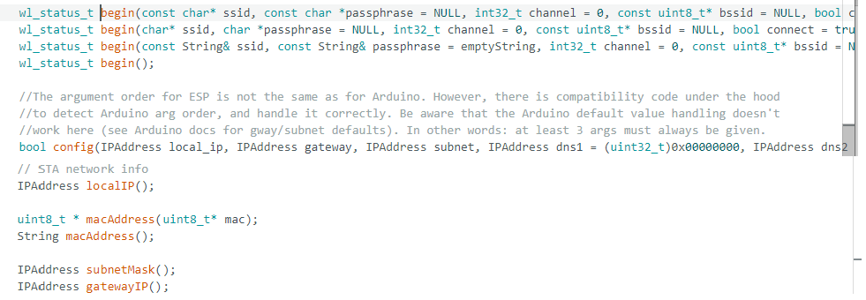
API Librería Arduino: ESP8266
En modo estación (STA) : #include <ESP8266WiFi.h>

Slide 19
Protocolo de comunicación
La data a transmitir sigue normas y reglas: HTTP, MQTT, FTP, SMNTP
HTTP fue de los primeros al surgir internet aun se usa

Slide 20
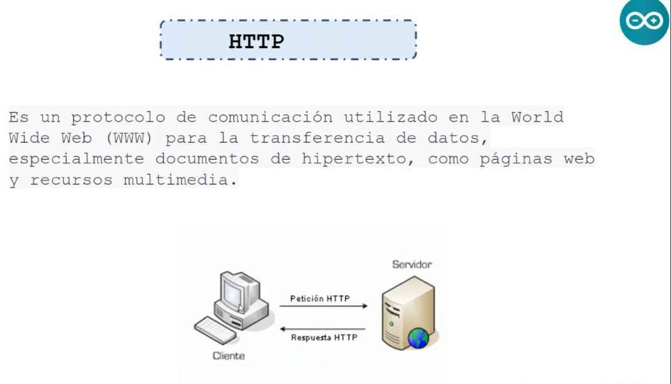

Slide 21
Protocolo de comunicación: HTTP
Trabaja en base al método Petición(cliente) ←→Respuesta(servidor)
Las peticiones se hacen hacia dirección IP del servidor , cuya estructura seria: [protocolo]://[IP servidor]/[recurso]
Por decir: http://192.168.1.3:80/index.html
O también http://www.youtube.com/index.html
El puerto (80) suele ser tácito y el HOME lo completa los navegadores

Slide 22
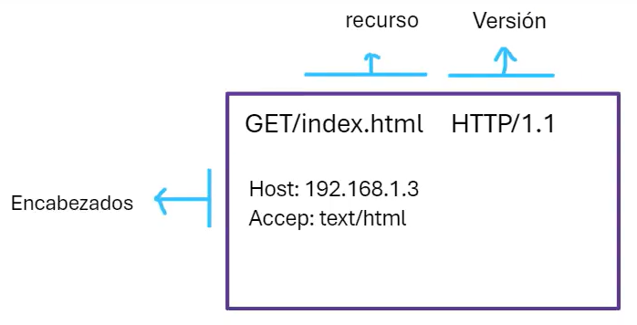
Protocolo de comunicación: HTTP
Una vez hecha la petición , el cliente debe incluir el método(GET) y las cabeceras o headers: como formato de texto plano

Slide 23
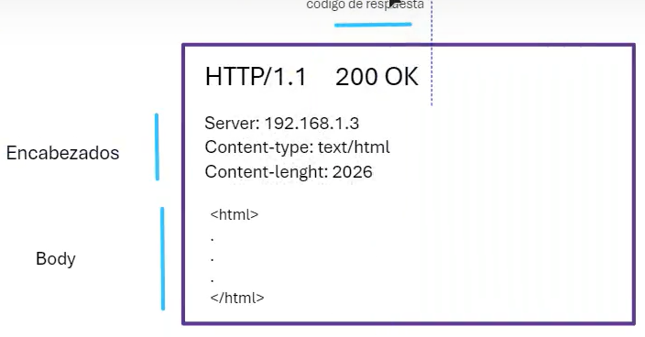
Protocolo de comunicación: HTTP
Una vez hecha la petición, el servidor da una respuesta mediante un código (200), cabeceras y contenido(html)

Slide 24
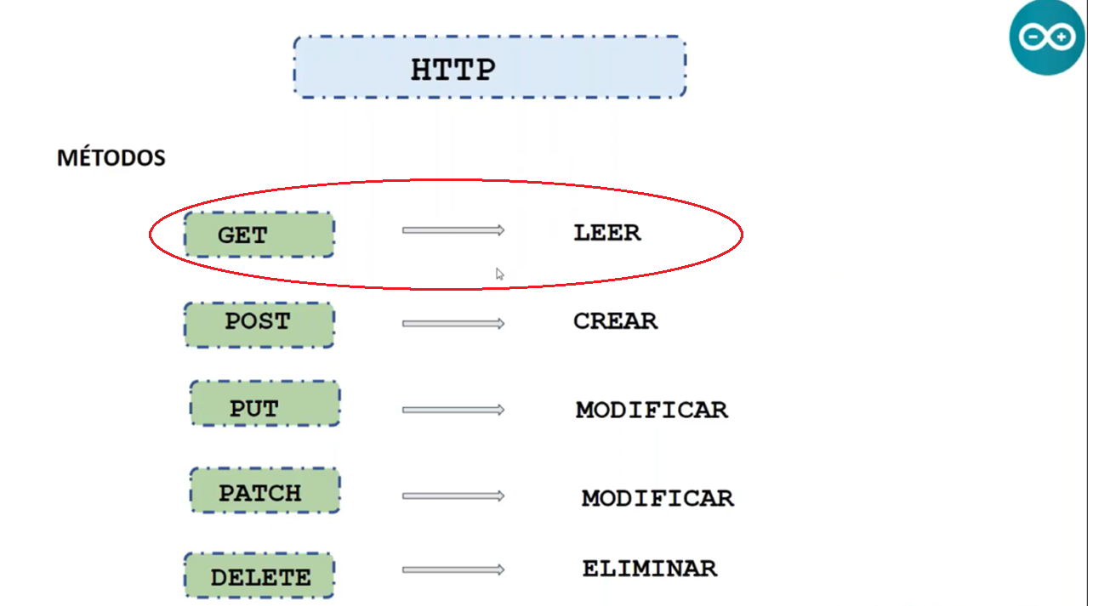

Slide 25
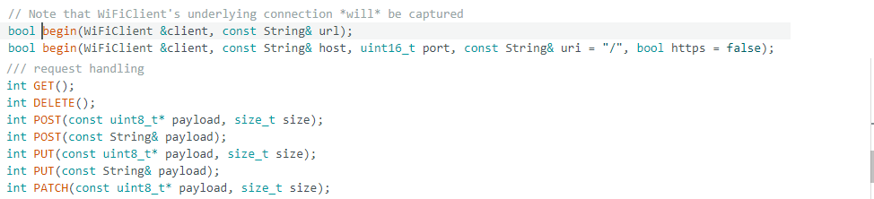
API Librería Arduino: ESP8266
Como cliente #include <ESP8266HTTPClient.h>
En el método begin() va como arg la url: [protocolo]://[IP servidor]/[recurso]

Slide 26
API Librería Arduino: ESP8266
Enseguida debe enviarse el método GET a fin de enviar la petición al servidor.
El contenido en lenguaje html que viene desde el servidor se le suele llamar payload y se obtiene como texto crudo: .getString()

Slide 27
EJEMPLO METODO GET
CODIGO : 200 OK

Slide 28
APIs Web
Son servidores que dan el servicio de entrega y/o almacenamiento de datos útiles: Open Weather Map, Meteoblue…
En el caso de Open Weather Map, es una empresa que da servicios de meteorología ,mediante sensores instalados en varias partes del planeta.
Una de sus sub-API es “Air Pollution”, entrega información de agentes contaminantes: SO2, NO2, PM10, O3, CO

Slide 29
API Web: Open Weather Map
En su doc suele haber un formato de petición :
http://api.openweathermap.org/data/2.5/air_pollution?lat={lat}&lon={lon}&appid={API key}
Por ejemplo:
API Key: abcf4542035084fa5ca8e4697b6bccc6
Lat: (ver google maps) -12.056860
Long: ver google maps -77.061921
http://api.openweathermap.org/data/2.5/air_pollution?lat=-12.060496&lon=-77.059052&appid=abcf4542035084fa5ca8e4697b6bccc6

Slide 30
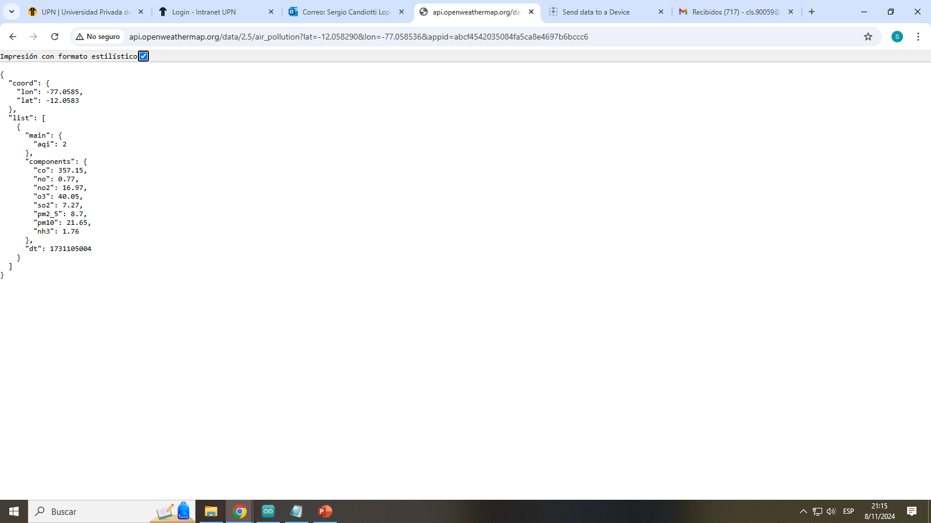
API Web: Open Weather Map(respuesta)

Slide 31
FORMATO TRAMA JSON
{"a":"Peru", "b":"Ecuador",...."propiedad":”valor"}
Las tramas JSON son strings o cadenas de caracteres.
Pero para acceder a sus propiedades , es mejor contar con un librería cuyos tipos de dato facilita el acceso.

Slide 32
API Librería Arduino: ESP8266
El contenido en formato JSON se suele manejar con la librería:
#include <ArduinoJson.h>
Y se debe crear el documento (doc) en formato JSON pata luego deserializar el payload en dicho doc.
//Crear el documento en formato JSON
StaticJsonDocument<256> doc;
//Descomponer /deserializar el 'payload' en el documento json (pasar a JSON)
deserializeJson(doc,payload);

Slide 33
API Librería Arduino: ESP8266
Y finalmente se hace el acceso como si se tratara de arreglos []
//Guardar en variables los valores extraidos
float co=doc["list"][0]["components"]["co"];
float no=doc["list"][0]["components"]["no"];
float no2=doc["list"][0]["components"]["no2"];

Slide 34
API Librería Arduino: ESP8266
Podemos consultar su documentación acerca de JSON en :
https://arduinojson.org/?utm_source=meta&utm_medium=library.properties

Slide 35
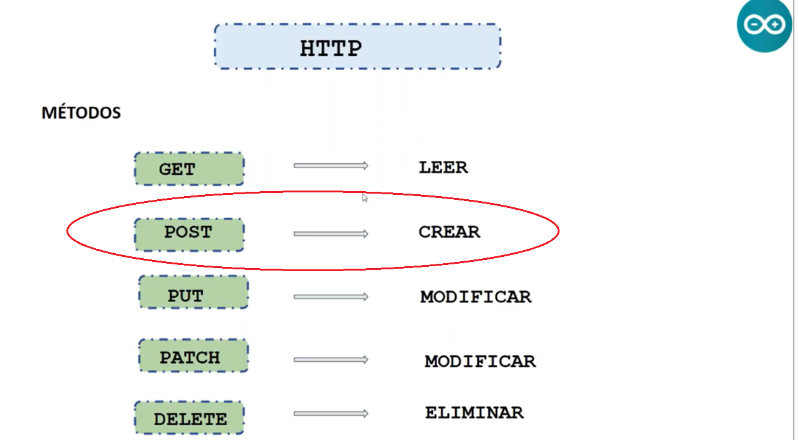

Slide 36
Protocolo de comunicación: HTTP
De forma similar al método GET existe el método POST(arg url), pero este nos sirve para el envio de datos hacia servidores que los van almacenar.
Se va requerir la URL mas algún recurso especifico de almacenamiento receptáculo o dispositivo ósea : HTTP://URL/dispositivo
Lo anterior va depender de la documentación del API de la plataforma

Slide 37
API WEB: UBIDOTS
Ofrece servicio de alojamiento de datos directamente en una capa de presentación, ofreciendo la posibilidad de crear dashboards o tableros de visualización a tan solo unos clics.
Funciona mediante la creación de dispositivos , cada uno con sus variables.
Aquí su capa gratuita de UBIDOTS STEM

Slide 38
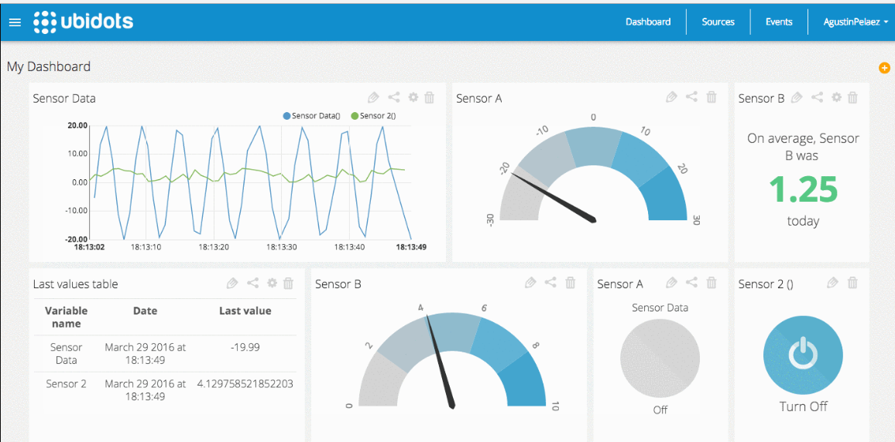

Slide 39
DOCUMENTACIOM UBIDOTS
Protocolo HTTP y URL

Slide 40
DOCUMENTACIOM UBIDOTS
https://docs.ubidots.com/v1.6/reference/send-data-to-a-device?_gl=1*pxemrx*_ga*MTQ4MTgyNjM2Ni4xNzMwMzM0OTA1*_ga_VEME7QQ5EZ*MTczMTEwNTU2OC4yLjAuMTczMTEwNTU2OC4wLjAuMA..

Slide 41
DOCUMENTACIOM METODO POST
ENVIAR DATA A LA VARIABLE DE UN DISPOSITVO

Slide 42
CREAR DISPOSITIVO -UBIDOTS

Slide 43
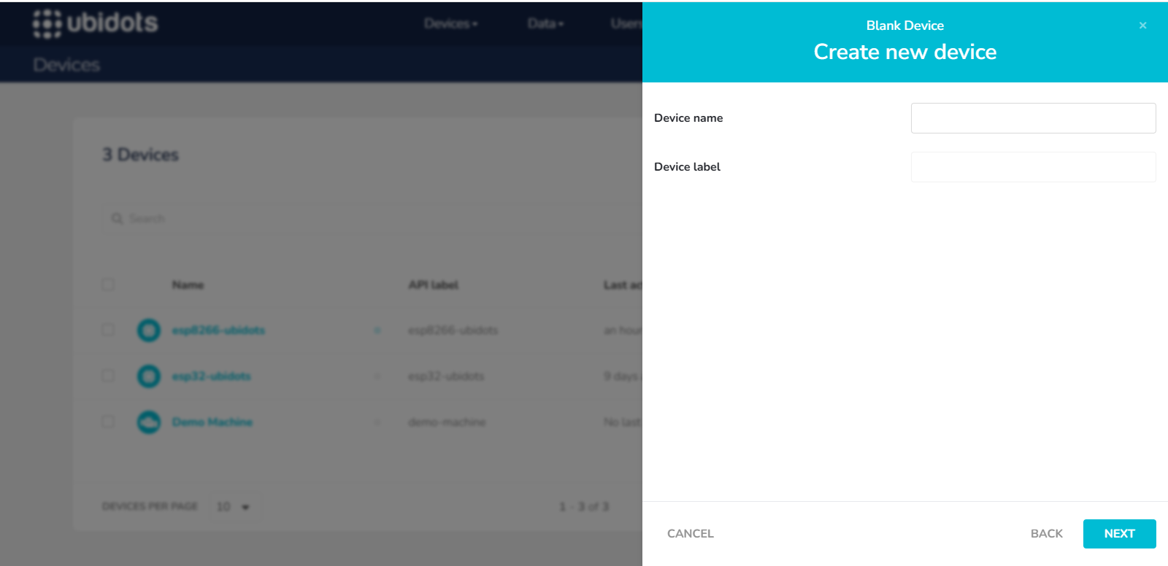

Slide 44
CREAR VARIABLE UBIDOTS

Slide 45
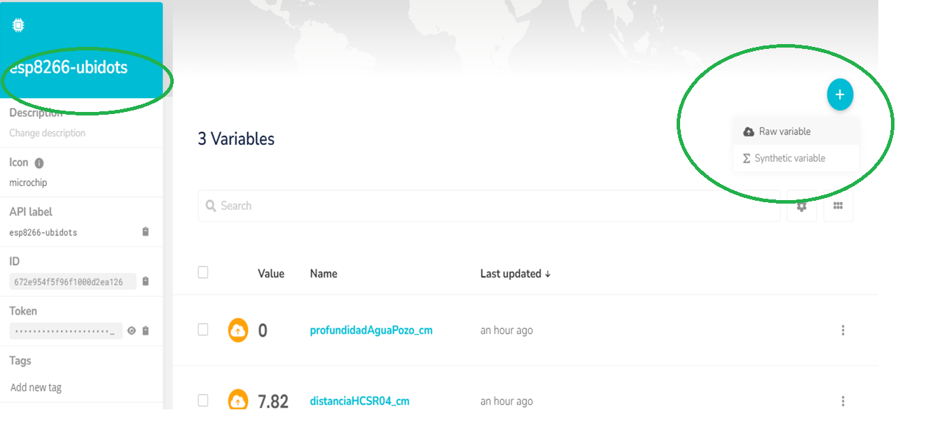

Slide 46
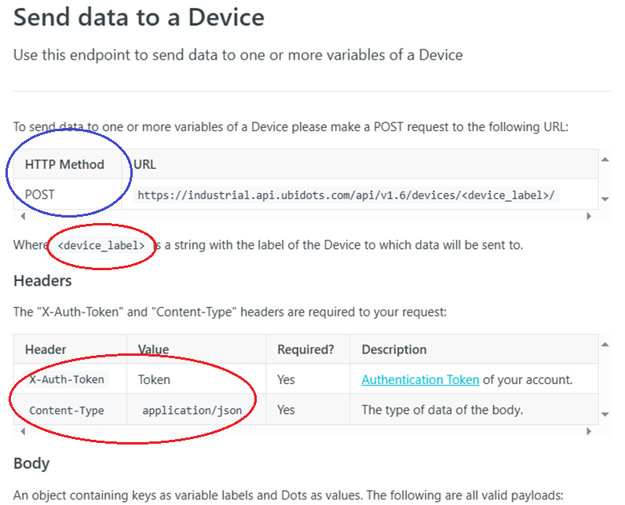

Slide 47
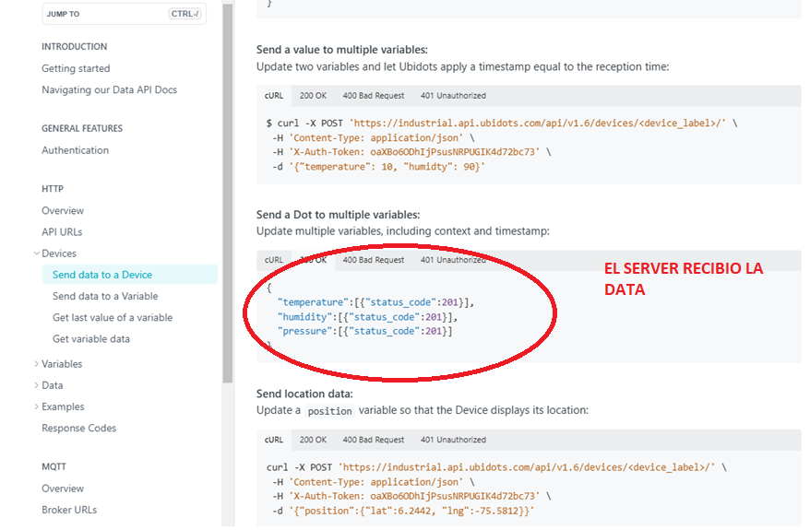

Slide 48
EJEMPLO METODO POST
Añadir Headers(http.addHeader())
Añadir TOKEN ID
POST(payloadUPLINK)

Slide 49
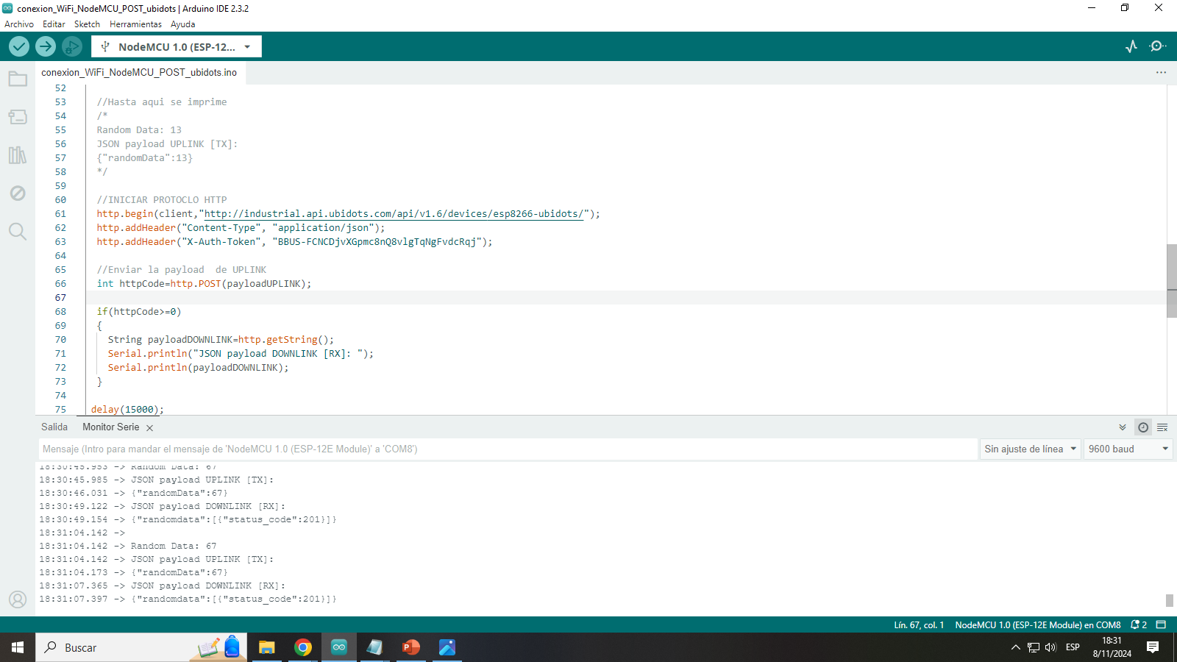

Slide 50
ESTADISITICA + REPORTE UBIDOTS

Slide 51
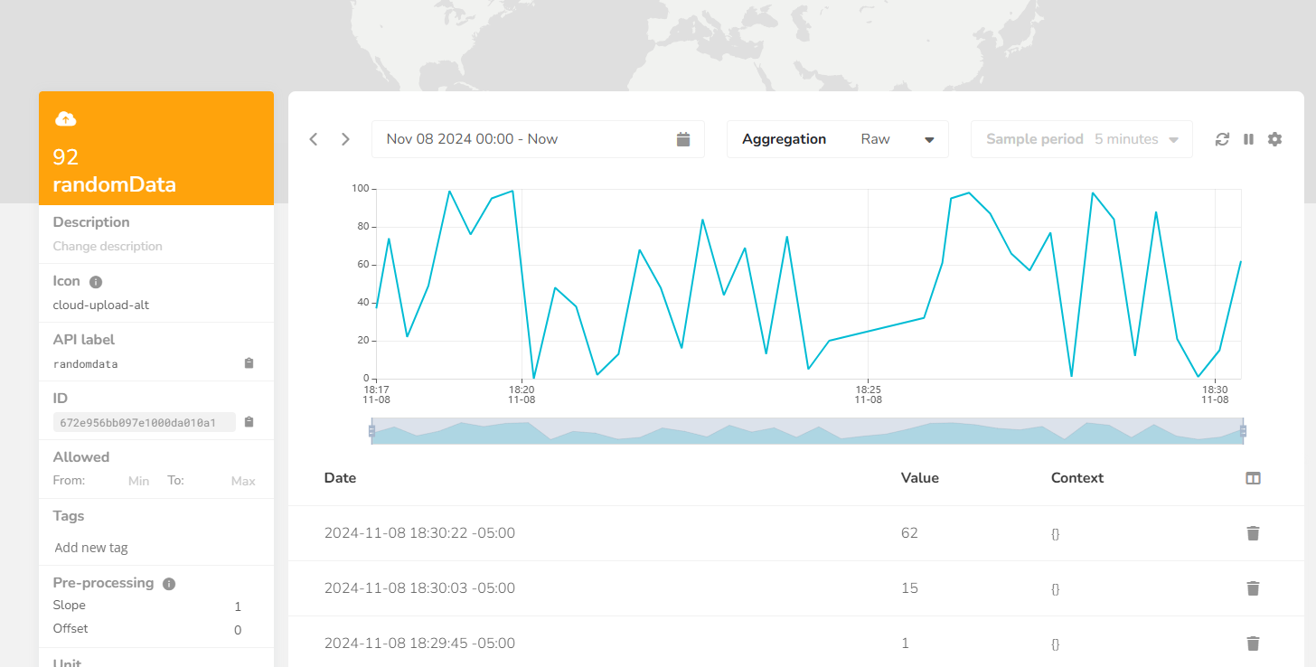

Slide 52
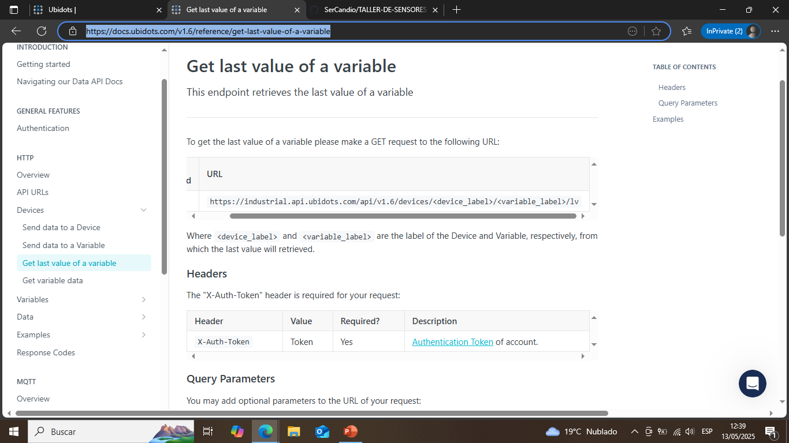
API Web: UBIDOTS, método GET()
Para poder obtener variables que ya existan en el API Web de Ubidots, este tiene documentado el método GET() : Get last value of a variable

